Slide 1
Estimation de la cascade de dépistage et de traitement du VIH et progrès vers les objectifs 95-95-95
ONUSIDA Genève,
Data for Impact, équipe d'estimation
Notes:
Bonjour à tous. Il s'agit d'une présentation élaborée par l'équipe de l'information stratégique et des estimations de l'ONUSIDA à Genève. L'enregistrement a été réalisé par Kimberly Marsh et Eline Korenromp, ancienne et actuelle conseillère principale en épidémiologie et modélisation.
Ces diapositives traitent des 90-90-90 et de la cascade de dépistage et de traitement, que vous allez saisir, mettre à jour et réviser dans Spectrum.

Slide 2
Objectifs de la présentation
Quels sont les objectifs en matière de dépistage et de traitement du VIH et les objectifs 95-95-95 pour 2025 ?
Pourquoi ces indicateurs sont-ils importants ? comment informent-ils sur les réalisations et les lacunes des programmes ?
Comment puis-je utiliser Spectrum pour estimer ces indicateurs ?
Notes:
Après cette présentation, vous devriez être en mesure de décrire les indicateurs qui composent la cascade 90-90-90 et le dépistage et le traitement du VIH. Ensuite, vous devriez être en mesure d'utiliser de manière appropriée les estimations des années 90 et la cascade du dépistage et du traitement du VIH pour renforcer vos messages sur les succès et les lacunes des programmes. Enfin, cette présentation vous aidera à comprendre comment vous pouvez utiliser Spectrum pour examiner ces indicateurs et identifier les éventuels problèmes de qualité des données.

Slide 3
Quels sont les objectifs en matière de dépistage et de traitement du VIH et les objectifs 95-95-95 ?
Dépistage du VIH et traitement en cascade
Chaque numérateur des 95 est exprimé en % de l'ensemble des personnes vivant avec le VIH.
Les objectifs se traduisent par une connaissance de l'état de santé de 95 %, une couverture ART de 90 % et une suppression virale de 86 %.
Objectifs de 95-95-95 pour 2025
1er 95 : % de personnes vivant avec le VIH qui connaissent leur statut sérologique
2ème 95 : % de PVVIH connaissant leur séropositivité et suivant un traitement
3ème 95 : % de personnes sous traitement dont la charge virale est supprimée (<1 000 copies/ml)
Notes:
Merci de votre attention !

Slide 4
Quelle est la différence entre les indicateurs 95 et Cascade ?
95-95-95 objectifs
Montre clairement les performances du programme et la santé des personnes vivant avec le VIH.
Il est moins évident de savoir si nous sommes près d'atteindre le niveau de suppression virale dans la population qui est nécessaire pour mettre fin au sida en tant que risque de santé publique d'ici à 2030.
Dépistage et traitement du VIH Cascade
Fournit des mesures comparables entre les pays/régions de la couverture des traitements et de la suppression virale qui sont nécessaires pour mettre fin au sida en tant que risque pour la santé publique d'ici à 2030.
Elle indique clairement combien de personnes vivant avec le VIH sont infectieuses et susceptibles de transmettre le virus.
Les obstacles à l'amélioration de l'efficacité des programmes sont moins clairs.
Notes:
Bien que les objectifs 90-90-90 et la cascade de dépistage et de traitement soient construits à partir des mêmes données, ces deux façons différentes de présenter les données sont utiles pour illustrer les progrès et les lacunes de différentes manières. Vous verrez les objectifs 90-90 et la cascade de dépistage et de traitement du VIH présentés dans Spectrum et dans les rapports de l'ONUSIDA.
L'une des raisons importantes de la présentation des années 90 est qu'elle indique clairement les réussites et les difficultés des programmes. Par exemple, le deuxième 90 montre, parmi les personnes diagnostiquées, quelle proportion n'est pas encore sous traitement ou a abandonné le traitement. Le troisième 90 peut servir de point de départ pour décrire le nombre de personnes qui ne bénéficient pas d'une suppression virale bien qu'elles soient sous traitement et les efforts programmatiques nécessaires pour combler cette lacune. Les 90-90-90 n'indiquent toutefois pas combien de personnes vivant avec le VIH ne bénéficient pas d'une suppression virale. C'est pourtant l'indicateur le plus important pour savoir si un pays peut mettre fin au sida en tant que risque pour la santé publique d'ici 2030.
La cascade du dépistage et du traitement du VIH, en revanche, ne nous indique pas précisément où des efforts programmatiques supplémentaires sont nécessaires le long de la cascade, car une faible suppression de la charge virale chez toutes les personnes vivant avec le VIH pourrait être due soit à l'absence de mise sous traitement, soit à une mauvaise observance du traitement par les personnes traitées. La cascade illustre toutefois clairement le nombre de personnes dont la charge virale n'est toujours pas supprimée, ce qui permet de comparer, entre les pays et les régions, les progrès accomplis pour mettre fin au sida en tant que risque pour la santé publique d'ici à 2030.
Les deux mesures peuvent être utiles en fonction du message que vous souhaitez faire passer.

Slide 5
95-95-95 et la cascade de dépistage et de traitement du VIH : Exemple
Progrès vers 95-95-95 : 900 000 des 1 million de PVVIH connaissent leur statut (90%) ; seulement 90 000 d'entre elles sont sous traitement (10%) ; mais parmi eux, 81 000 ont une charge virale supprimée (90 %).
Succès programmatique : Le pays a atteint les 1er et 3ème 90.
Dépistage du VIH et traitement en cascade : 90 % x 10 % x 90 % = 8 % ou 81 000/1 million de PVVIH
Échec programmatique : Seulement 8 % des personnes vivant avec le VIH bénéficient d'une suppression virale.
Notes:
Voici un exemple extrême qui permet d'illustrer comment les objectifs 90-90-90 et la cascade de dépistage et de traitement du VIH peuvent nous donner des informations différentes sur le succès de la riposte au VIH. Supposons que le pays X compte environ 1 million de personnes vivant avec le VIH. Parmi elles, 900 000, soit 90 %, connaissent leur statut sérologique. Le pays dispose également d'un solide programme de soutien à l'observance, de sorte que 90 % des personnes sous traitement bénéficient d'une suppression virale.
Cependant, le défi pour le pays X est que parmi les 90 % de personnes qui connaissent leur statut sérologique, seulement 10 % sont actuellement sous traitement. Ainsi, bien que le pays ait atteint deux des trois objectifs des années 90, la cascade de dépistage du VIH nous montre que seulement 9 % de toutes les personnes vivant avec le VIH sont sous traitement et 8 % sont en état de suppression virale. Le graphique 90-90-90 montre clairement que le pays doit concentrer ses efforts sur la mise sous traitement des personnes diagnostiquées ou s'assurer que les personnes qui commencent un traitement le poursuivent.
La cascade de dépistage et de traitement du VIH et la stratégie 90-90-90 mettent en évidence des informations importantes mais différentes sur les succès et les défis de la réponse nationale.

Slide 6
Méthodes de mesure et d'estimation
Mesures et méthodes : Guide GAM, https://www.unaids.org/en/global-aids-monitoring
Entrez dans Spectre > AIM > Statistiques du programme.
Le TAR pour adultes influence l'incidence et les estimations relatives aux PVVIH ; le KOS, le VLS et le TAR pour enfants n'ont pas d'influence.
Révision en cascade Résultats dans Spectrum ; une fois OK (PVVIH ≥ KOS ≥ ART ≥ VLS : toutes les années, hommes, femmes et enfants), exportation vers GAM
Notes:
Des informations détaillées sur la manière de mesurer le nombre de personnes connaissant leur statut sérologique, le nombre de personnes sous traitement et le nombre de personnes en état de suppression virale sont disponibles dans le guide GAM. Une fois que ces données sont disponibles, elles peuvent être saisies dans Spectrum et combinées avec l'estimation nationale des personnes vivant avec le VIH, afin de construire des estimations 90-90-90 spécifiques à l'âge et au sexe, ainsi que la cascade de dépistage et de traitement du VIH. Le guide GAM contient des instructions détaillées sur la manière d'exporter ensuite ces calculs de Spectrum vers GAM, afin de les utiliser dans les rapports narratifs des pays.

Slide 7
Connaissance du statut : rapports de cas rapportés par le programme, ou estimation de CSAVR (ou Shiny90, ou modèle ECDC)
Notes:
Les pays disposant d'estimations du KOS provenant d'un autre modèle d'incidence doivent sélectionner la source de ces estimations, en mettant le bouton radio sur ECDC (modèle) ou sur 'Other direct input' pour tous les autres modèles, puis saisir le nombre de personnes connaissant leur statut sérologique par âge et par sexe. Citez la source de ces données dans la fenêtre Source.
Note : pour les estimations régionales (multi-pays) et mondiales de l'ONUSIDA, toutes les valeurs manquantes pour le KOS et le VLS sont imputées à l'aide d'un "modèle hiérarchique" basé sur des tendances en cascade dans le temps, dans la région.

Slide 8
Connaissance du statut : données du programme, CSAVR ou laisser en blanc ?
Option | Définition et méthode | Recommandé avec : | Avantages
Données du programme | Rapports de cas cumulés moins les décès (toutes causes confondues) et les émigrations de PVVIH | Surveillance fiable des cas, données de l'état civil (et, le cas échéant, de l'émigration)
Estimation CSAVR | À partir des nouveaux cas diagnostiqués et de l'incidence et des décès estimés par le CSAVR | Des données de surveillance des cas et d'enregistrement de l'état civil incomplètes ou de mauvaise qualité. | Toutes les années Les deux adultes M et F 100% cohérent avec PLHIV & ART. Méthode standardisée
Laisser en blanc | Aucune donnée de programme n'est disponible (pour une ou toutes les années) et l'estimation du CSAVR est incertaine. |  | Transparent
Réglé sur le nombre "On ART" (sur l'ART) |  | Pour les enfants (non estimé par CSAVR) | Assurer des totaux cohérents pour la cascade globale (M + F + enfant)
Notes:
Les options présentées concernent les épidémies concentrées.
Outre les options indiquées, les pays disposant d'estimations du KOS provenant d'un autre modèle d'incidence doivent sélectionner la source de ces estimations, en mettant le bouton radio sur ECDC (modèle) ou sur "Autre entrée directe" pour tous les autres modèles, puis saisir le nombre de personnes connaissant leur statut sérologique par âge et par sexe. Citez la source de ces données dans la fenêtre Source.
Les pays ayant une épidémie généralisée et une ou plusieurs enquêtes nationales auprès des ménages avec sérologie estimeront la tendance pour les 90 premières années en utilisant le modèle Shiny 90, une méthodologie standardisée qui combine l'enquête avec le volume des tests de routine et les données sur les diagnostics de cas, et produit une estimation robuste pour toutes les années, qui est comparable dans le temps et avec d'autres pays. Cette application est accessible à partir de l'onglet Spectrum-AIM-Knowledge-of-Status-Shiny90 'Launch Shiny90 from browser' ou à l'adresse suivante : https://shiny90.unaids.org/.
Note : pour les estimations régionales (multi-pays) et mondiales de l'ONUSIDA, toutes les valeurs manquantes pour le KOS et le VLS sont imputées à l'aide d'un "modèle hiérarchique" basé sur des schémas en cascade dans le temps, dans la région.

Slide 9
Connaissance du statut : importation de CSAVR vers AIM
Option | Définition et méthode | Recommandé quand : | Avantages
Travaux CSAVR | À partir des nouveaux cas diagnostiqués et de l'incidence et des décès estimés par le CSAVR | Lorsque la surveillance des cas et les données de l'état civil ont des limites. Programme Toutes les années, adultes M & F | Toutes les années (jusqu'en 2022) Les deux adultes M et F 100% cohérent avec les chiffres concernant les personnes vivant avec le VIH et les traitements antirétroviraux. Méthode standardisée
Rechargez de CSAVR dans AIM > Statistiques du programme, chaque fois que votre estimation de l'incidence (ou les IRR par sexe) change !
Publier une estimation basée sur le CSAVR de la connaissance du statut sérologique (chez les adultes) sur https://aidsinfo.unaids.org/ L'ONUSIDA exige que l'estimation CSAVR soit basée sur :
Au moins 1 point de données pour les décès de ≥2019 (c'est-à-dire : 2019 / 2020 / 2021 / 2022).
ET une entrée pour les nouveaux diagnostics de cas en 2019 (l'année précédant les interruptions de service liées à COVID).
Notes:
Un rappel : Si vous modifiez les données du programme (KOS, ART ou VLS) ou l'estimation de l'incidence (à partir de CSAVR, EPP ou AEM), revoyez toujours la cascade, pour les hommes adultes, les femmes adultes et les enfants à tour de rôle.
L'ONUSIDA recommande de créer des estimations pour la population de facto, c'est-à-dire la population résidant actuellement dans le pays, y compris les citoyens et les non-citoyens. Par conséquent, les citoyens et les non-citoyens doivent également être pris en compte dans la connaissance du statut, de sorte que si l'on saisit les immigrants infectés par le VIH dans l'AIM, ces mêmes chiffres doivent être inclus dans le calcul des PVVIH connaissant leur statut pour la même année, ou dans la saisie directe des chiffres relatifs à la connaissance du statut dans les statistiques du programme de l'AIM. Plus précisément, chaque immigrant diagnostiqué pour la première fois dans le pays (qu'il ait ou non déjà été diagnostiqué dans son pays d'origine) devrait être pris en compte dans la connaissance du statut (de même que tous les chiffres relatifs aux traitements antirétroviraux et à la prévention de la transmission mère-enfant devraient inclure toutes les PVVIH résidentes concernées, qu'elles soient citoyennes ou nées à l'étranger).
Les pays disposant d'estimations du KOS provenant d'un autre modèle d'incidence doivent sélectionner la source de ces estimations, en mettant le bouton radio sur ECDC (modèle) ou sur 'Other direct input' pour tous les autres modèles, puis saisir le nombre de personnes connaissant leur statut sérologique par âge et par sexe. Citez la source de ces données dans la fenêtre Source.

Slide 10
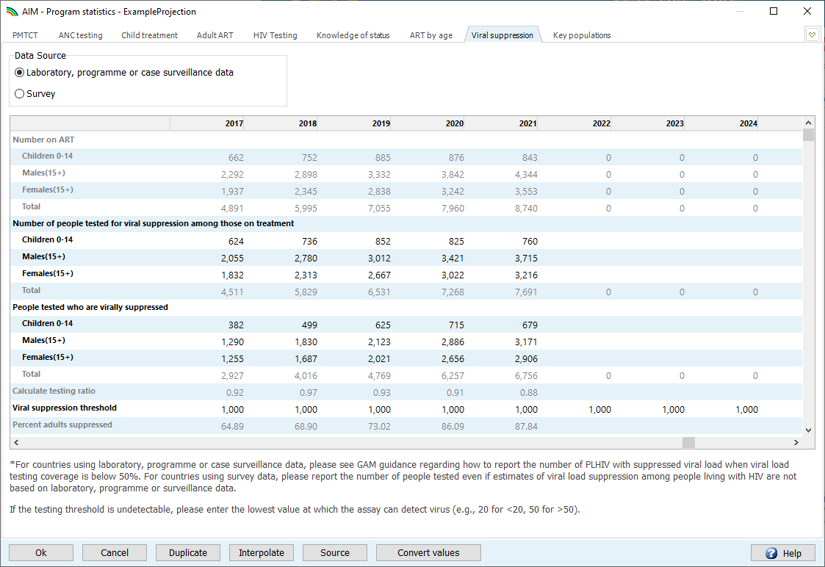
Suppression virale
1
Saisir les données de 2022 pour le numéro testé
Entrer les données 2022 pour le nombre de personnes viralement supprimées parmi les personnes testées.
Vérifier que le seuil de suppression virale est exact
2
3

Slide 11
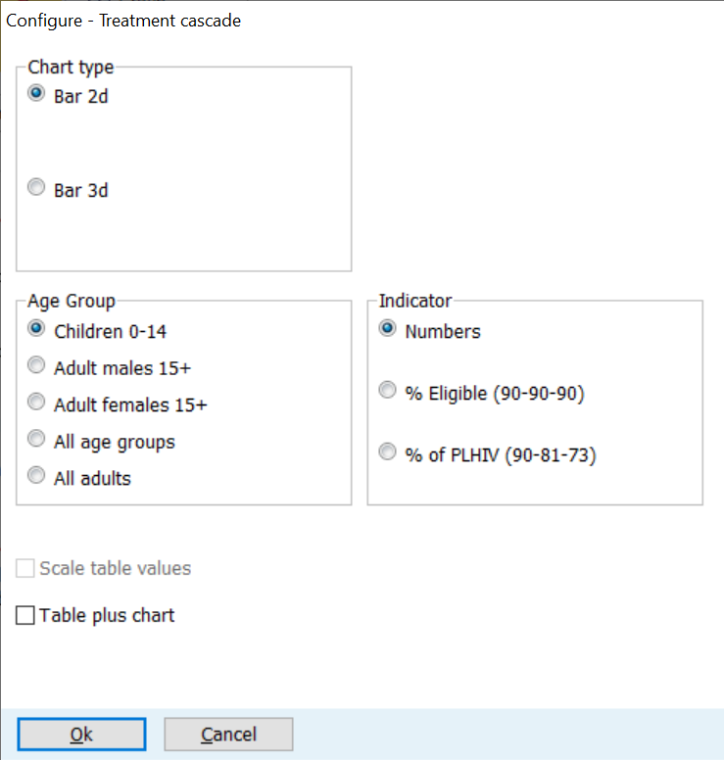
Résultats en cascade : Examen de la qualité des données et interprétation (I)
Chaque fois que vous modifiez les données du programme (KOS, ART, VLS) OU l'estimation de l'incidence (CSAVR/EPP/AEM), revoyez les cascades - tour à tour pour l'homme, la femme et les enfants.
Notes:
Une fois que vous avez le fichier Spectrum final, prenez le temps, dans la cascade Résultats - ART, d'examiner toutes les estimations ventilées par âge et par sexe du nombre de personnes dans la cascade, les estimations 95-95-95 (appelées : pourcentage d'éligibilité) et le % de PVVIH, c'est-à-dire la cascade de dépistage et de traitement du VIH.
En outre, vérifiez que le nombre de personnes à chaque barre de la cascade de dépistage et de traitement du VIH est inférieur à la barre précédente et que le pourcentage de personnes éligibles (par exemple, 90-90-90) n'est jamais supérieur à 100 %. Il est peu probable que le nombre de personnes sous traitement soit supérieur au nombre de personnes diagnostiquées. Ces erreurs doivent être résolues. Enfin, vous devez corriger ou expliquer toute augmentation importante ou toute diminution de la cascade de dépistage et de traitement du VIH au fil du temps dans la série actuelle d'estimations ainsi que par rapport aux estimations précédentes.

Slide 12
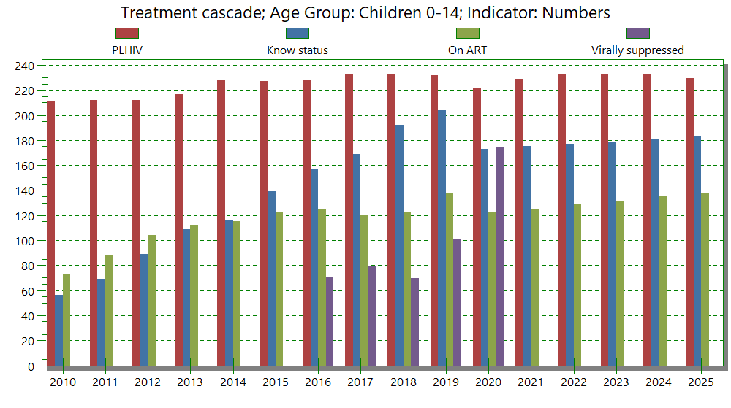
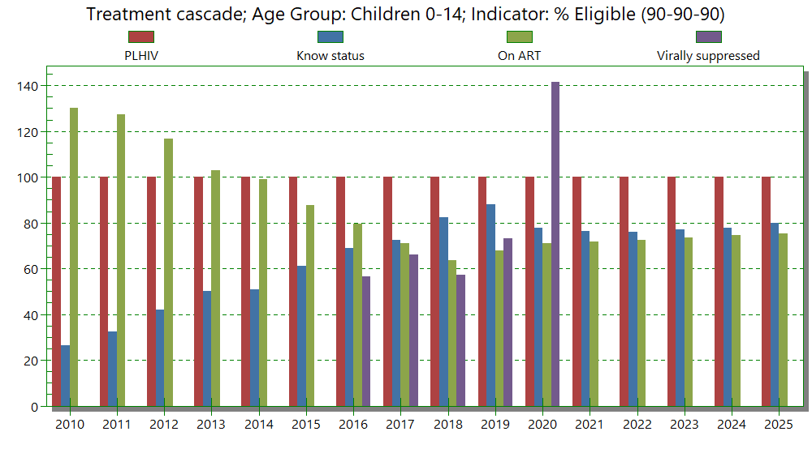
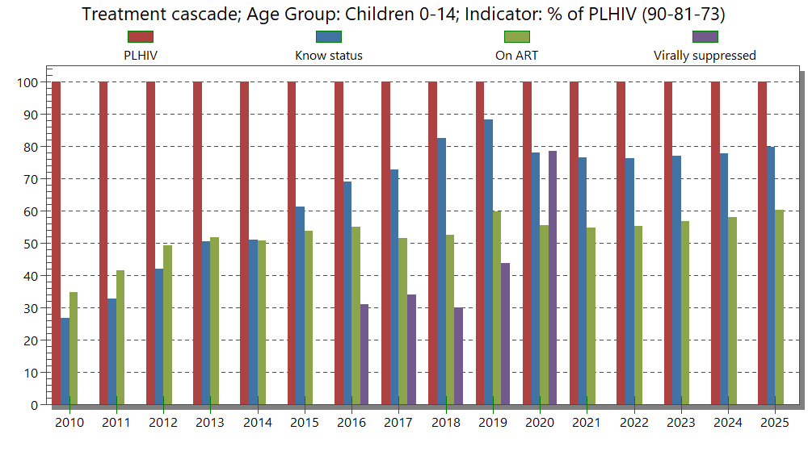
Résultats en cascade : Examen de la qualité des données et interprétation (II)
Le nombre de personnes dans chaque barre de la cascade est-il inférieur à celui de la barre précédente ?
Hommes adultes, femmes adultes et enfants à tour de rôle
Toutes les années 2010-2022.
Lorsque KOS >> ART, pourquoi un tel écart ? Le KOS est-il surévalué -- les décès n'ont pas été soustraits ?
La couverture des personnes éligibles est-elle inférieure à 100 % ? L'objectif est toujours de 95 %.
Y a-t-il des augmentations ou des baisses soudaines et importantes d'une année sur l'autre, qui ne peuvent être expliquées ?
Notes:
Après avoir écouté cette présentation, vous devriez maintenant être en mesure de décrire les différences entre les objectifs 90-90-90 et la cascade de dépistage et de traitement du VIH, ainsi que les principaux examens à effectuer pour garantir l'exactitude de ces données. Si vous avez d'autres questions, n'hésitez pas à les poser à votre animateur. Pour plus d'informations, consultez le "Guide de démarrage rapide" et le document d'orientation GAM.

Slide 13
Cascade : Examen de la qualité des données et interprétation (II)
Le nombre de personnes dans chaque barre de la cascade est-il plus petit que le précédent ? est-il inférieur à celui de la barre précédente ?
Hommes adultes, femmes adultes et enfants à tour de rôle
Toutes les années 2010-2022.
Lorsque KOS >> ART, pourquoi un tel écart ? Le KOS est-il surévalué -- les décès n'ont pas été soustraits ?
La couverture des personnes éligibles est-elle inférieure à 100 % ? L'objectif est toujours de 95 %.
Y a-t-il des augmentations ou des baisses soudaines et importantes d'une année sur l'autre qui ne peuvent être expliquées ? d'une année sur l'autre, qui ne peuvent être expliquées ?
Notes:
Après avoir écouté cette présentation, vous devriez maintenant être en mesure de décrire les différences entre les objectifs 90-90-90 et la cascade de dépistage et de traitement du VIH, ainsi que les principaux examens à effectuer pour garantir l'exactitude de ces données. Si vous avez d'autres questions, n'hésitez pas à les poser à votre animateur. Pour plus d'informations, consultez le "Guide de démarrage rapide" et le document d'orientation GAM.

